Slide 1
TẬP ĐỌC 5

Slide 2
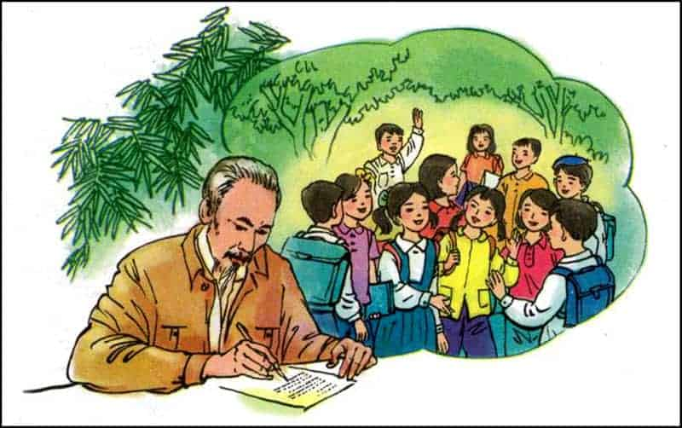
TẬP ĐỌC
Thư gửi các học sinh (trích)
Luyện đọc
01
Tìm hiểu bài
02
Luyện đọc hay
03

Slide 3
TẬP ĐỌC
Thư gửi các học sinh (trích)
Các em học sinh,
Ngày hôm nay là ngày khai trường đầu tiên ở nước Việt Nam Dân chủ Cộng hòa. Tôi đã tưởng tượng thấy trước mắt cái cảnh nhộn nhịp tưng bừng của ngày tựu trường ở khắp các nơi. Các em hết thảy đều vui vẻ vì sau mấy tháng giời nghỉ học, sau bao nhiêu cuộc chuyển biến khác thường, các em lại được gặp thầy gặp bạn. Nhưng sung sướng hơn nữa, từ giờ phút này giở đi, các em bắt đầu được nhận một nền giáo dục hoàn toàn Việt Nam. Các em được hưởng sự may mắn đó là nhờ sự hi sinh của biết bao nhiêu đồng bào các em. Vậy các em nghĩ sao?
Trong năm học tới đây, các em hãy cố gắng, siêng năng học tập, ngoan ngoãn, nghe thầy, yêu bạn. Sau 80 năm giời nô lệ làm cho nước nhà bị yếu hèn, ngày nay chúng ta cần phải xây dựng lại cơ đồ mà tổ tiên đã để lại cho chúng ta, làm sao cho chúng ta theo kịp các nước khác trên hoàn cầu. Trong công cuộc kiến thiết đó, nước nhà trông mong chờ đợi ở các em rất nhiều. Non sông Việt Nam có trở nên tươi đẹp hay không, dân tộc Việt Nam có bước tới đài vinh quang để sánh vai với các cường quốc năm châu được hay không, chính là nhờ một phần lớn ở công học tập của các em. Ngày hôm nay, nhân buổi tựu trường của các em, tôi chỉ biết chúc các em một năm đầy vui vẻ và đầy kết quả tốt đẹp.
Chào các em thân yêu.
Hồ Chí Minh

Slide 4
Luyện đọc
01
Thư gửi các học sinh (trích)
Các em học sinh,
Ngày hôm nay là ngày khai trường đầu tiên ở nước Việt Nam Dân chủ Cộng hòa. Tôi đã tưởng tượng thấy trước mắt cái cảnh nhộn nhịp tưng bừng của ngày tựu trường ở khắp các nơi. Các em hết thảy đều vui vẻ vì sau mấy tháng giời nghỉ học, sau bao nhiêu cuộc chuyển biến khác thường, các em lại được gặp thầy gặp bạn. Nhưng sung sướng hơn nữa, từ giờ phút này giở đi, các em bắt đầu được nhận một nền giáo dục hoàn toàn Việt Nam. Các em được hưởng sự may mắn đó là nhờ sự hi sinh của biết bao nhiêu đồng bào các em. Vậy các em nghĩ sao?
Trong năm học tới đây, các em hãy cố gắng, siêng năng học tập, ngoan ngoãn, nghe thầy, yêu bạn. Sau 80 năm giời nô lệ làm cho nước nhà bị yếu hèn, ngày nay chúng ta cần phải xây dựng lại cơ đồ mà tổ tiên đã để lại cho chúng ta, làm sao cho chúng ta theo kịp các nước khác trên hoàn cầu. Trong công cuộc kiến thiết đó, nước nhà trông mong chờ đợi ở các em rất nhiều. Non sông Việt Nam có trở nên tươi đẹp hay không, dân tộc Việt Nam có bước tới đài vinh quang để sánh vai với các cường quốc năm châu được hay không, chính là nhờ một phần lớn ở công học tập của các em. Ngày hôm nay, nhân buổi tựu trường của các em, tôi chỉ biết chúc các em một năm đầy vui vẻ và đầy kết quả tốt đẹp.
Chào các em thân yêu.
Hồ Chí Minh
1
2

Slide 5
Luyện đọc từ khó
Luyện đọc câu
tựu trường
sung sướng
/
/
Ngày hôm nay là ngày khai trường đầu tiên ở nước Việt Nam Dân chủ Cộng hòa.
//

Slide 6
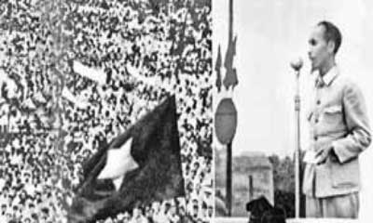
Giải nghĩa từ
Việt Nam Dân chủ Cộng hòa: tên nước ta từ năm 1945 đến năm 1976.
(Nguồn: https://bqllang.gov.vn/tin-tuc/tin-tong-hop)

Slide 7
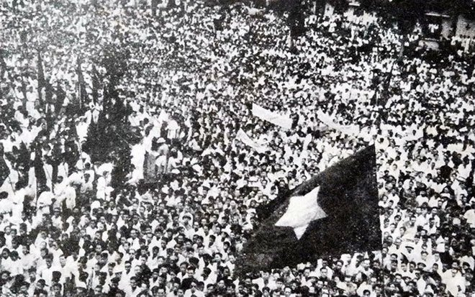
Giải nghĩa từ
Bao nhiêu cuộc chuyển biến khác thường: ý nói những sự kiện lớn từ giữa năm 1945 đến ngày khai giảng, nổi bật là cuộc Cách mạng tháng Tám và sự ra đời nước Việt Nam Dân chủ Cộng hòa.
(Nguồn: http://congdoan.quangtri.gov.vn/Cac-chuyen-de/cach-mang-thang-tam-nam-1945)

Slide 8
Giải nghĩa từ
- 80 năm giời nô lệ: 80 năm nước ta bị thực dân Pháp đô hộ.
- Cơ đồ: sự nghiệp lớn; ở đây có nghĩa là đất nước, giang sơn.
- Hoàn cầu: thế giới
- Kiến thiết: xây dựng
- Các cường quốc năm châu: các nước giàu mạnh trên thế giới.
Giời: trời
Giở: trở

Slide 9
Tìm hiểu bài
02
ĐOẠN 1:
Các em học sinh,
Ngày hôm nay là ngày khai trường đầu tiên ở nước Việt Nam Dân chủ Cộng hòa. Tôi đã tưởng tượng thấy trước mắt cái cảnh nhộn nhịp tưng bừng của ngày tựu trường ở khắp các nơi. Các em hết thảy đều vui vẻ vì sau mấy tháng giời nghỉ học, sau bao nhiêu cuộc chuyển biến khác thường, các em lại được gặp thầy gặp bạn. Nhưng sung sướng hơn nữa, từ giờ phút này giở đi, các em bắt đầu được nhận một nền giáo dục hoàn toàn Việt Nam. Các em được hưởng sự may mắn đó là nhờ sự hi sinh của biết bao nhiêu đồng bào các em. Vậy các em nghĩ sao?
Ngày khai trường tháng 9- 1945 có gì đặc biệt so với những ngày khai trường khác?

Slide 10
Tìm hiểu bài
02
Ngày khai trường tháng 9- 1945 có gì đặc biệt so với những ngày khai trường khác?
- Đó là ngày khai trường đầu tiên ở nước Việt Nam Dân chủ Cộng hòa, ngày khai trường đầu tiên sau khi nước ta giành độc lập, sau 80 năm bị thực dân Pháp đô hộ.
- Từ đây, các em bắt đầu được hưởng một nền giáo dục hoàn toàn Việt Nam.

Slide 11
Tìm hiểu bài
02
ĐOẠN 2:
Trong năm học tới đây, các em hãy cố gắng, siêng năng học tập, ngoan ngoãn, nghe thầy, yêu bạn. Sau 80 năm giời nô lệ làm cho nước nhà bị yếu hèn, ngày nay chúng ta cần phải xây dựng lại cơ đồ mà tổ tiên đã để lại cho chúng ta, làm sao cho chúng ta theo kịp các nước khác trên hoàn cầu. Trong công cuộc kiến thiết đó, nước nhà trông mong chờ đợi ở các em rất nhiều. Non sông Việt Nam có trở nên tươi đẹp hay không, dân tộc Việt Nam có bước tới đài vinh quang để sánh vai với các cường quốc năm châu được hay không, chính là nhờ một phần lớn ở công học tập của các em. Ngày hôm nay, nhân buổi tựu trường của các em, tôi chỉ biết chúc các em một năm đầy vui vẻ và đầy kết quả tốt đẹp.
Chào các em thân yêu.
Hồ Chí Minh
Sau Cách mạng tháng Tám, nhiệm vụ của toàn dân là gì?

Slide 12
Tìm hiểu bài
02
Học sinh có trách nhiệm như thế nào trong công cuộc kiến thiết đất nước?
Cố gắng siêng năng học tập, ngoan ngoãn, nghe thầy, yêu bạn để lớn lên xây dựng đất nước, làm cho dân tộc Việt Nam bước tới đài vinh quang, sánh vai với các cường quốc năm châu.

Slide 13
NỘI DUNG:
Bác Hồ khuyên học sinh chăm học, nghe thầy,
yêu bạn và tin tưởng rằng học sinh các thế hệ sẽ
kế tục xứng đáng sự nghiệp của cha ông, xây dựng
nước Việt Nam cường thịnh, sánh vai với các nước
giàu mạnh.
Trong bài tập đọc “Thư gửi các học sinh”,
Bác Hồ khuyên học sinh điều gì?

Slide 14
Luyện đọc hay
03
Giọng đọc:
Toàn bài đọc với giọng chậm rãi, vừa đủ nghe thể hiện tình cảm thân ái, trìu mến, thiết tha, tin tưởng của Bác đối với thiếu nhi Việt Nam.
Nhấn giọng ở một số từ ngữ gợi tả, gợi cảm.

Slide 15
Luyện đọc hay
03
Sau 80 năm giời nô lệ làm cho nước nhà bị yếu hèn, ngày nay/ chúng ta cần phải xây dựng lại cơ đồ mà tổ tiên đã để lại cho chúng ta, làm sao cho chúng ta theo kịp các nước khác trên hoàn cầu. Trong công cuộc kiến thiết đó, nước nhà trông mong/ chờ đợi ở các em rất nhiều. Non sông Việt Nam có trở nên tươi đẹp hay không, dân tộc Việt Nam có bước tới đài vinh quang để sánh vai với các cường quốc năm châu được hay không, chính là nhờ một phần lớn ở công học tập của các em.
Sau 80 năm giời nô lệ làm cho nước nhà bị yếu hèn, ngày nay chúng ta cần phải xây dựng lại cơ đồ mà tổ tiên đã để lại cho chúng ta, làm sao cho chúng ta theo kịp các nước khác trên hoàn cầu. Trong công cuộc kiến thiết đó, nước nhà trông mong chờ đợi ở các em rất nhiều. Non sông Việt Nam có trở nên tươi đẹp hay không, dân tộc Việt Nam có bước tới đài vinh quang để sánh vai với các cường quốc năm châu được hay không, chính là nhờ một phần lớn ở công học tập của các em.

Slide 16
DẶN DÒ
Học sinh tự học thuộc lòng đoạn văn: “Sau 80 năm giời nô lệ… nhờ một phần lớn ở công học tập của các em.”
Học sinh chuẩn bị bài tập đọc “Quang cảnh làng mạc ngày mùa”.

